Slide 1
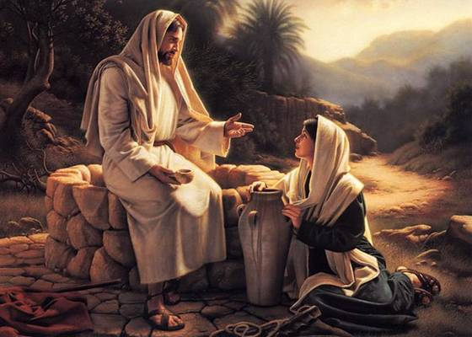
Liturgie de l’Accueil -> Chant d’entrée
Peuple de Dieu viens à la fête !
Ouvre les yeux sur ta vie;
Dieu nous appelle à être vrai
Au puits de la rencontre.
1/ Puiseras-tu la force de l’amour
Au plus profond du regard
Que Dieu pose sur toi ?
Puiseras-tu la force de l’amour
Au puits de la rencontre ?
Ouvre les yeux sur ta vie :
Ton frère t’appelle à aimer !

Slide 2
Liturgie de l’Accueil -> Chant d’entrée
Peuple de Dieu viens à la fête !
Ouvre les yeux sur ta vie;
Dieu nous appelle à être vrai
Au puits de la rencontre.
2/ Trouveras-tu la source de la vie
Au plus profond du regard
Que Dieu pose sur toi ?
Trouveras-tu la source de la vie
Au puits de la rencontre ?
Ouvre les yeux sur ta vie :
Ton Père t’appelle au pardon !

Slide 3
Liturgie de l’Accueil -> Chant d’entrée
Peuple de Dieu viens à la fête !
Ouvre les yeux sur ta vie;
Dieu nous appelle à être vrai
Au puits de la rencontre.
3/ Entendras-tu les mots de liberté
Au plus profond du regard
Que Dieu pose sur toi ?
Entendras-tu les mots de liberté
Au puits de la rencontre ?
Ouvre les yeux sur ta vie :
Ton frère t’appelle à risquer !

Slide 4

Liturgie de l’Accueil -> Chant d’entrée
Peuple de Dieu viens à la fête !
Ouvre les yeux sur ta vie;
Dieu nous appelle à être vrai
Au puits de la rencontre.
4/ Oseras-tu cueillir la vérité
Au plus profond du regard
Que Dieu pose sur toi ?
Oseras-tu cueillir la vérité
Au puits de la rencontre ?
Ouvre les yeux sur ta vie :
Ton frère t’appelle à donner !

